Slide 1
Лас су желісі

Slide 2
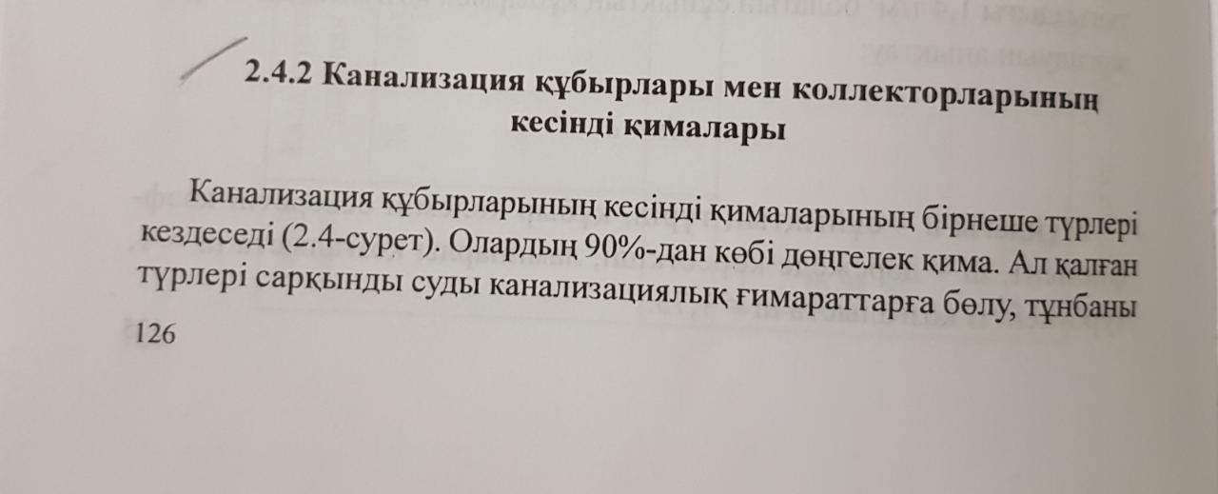
Канализация құбырлары мен коллекторларының кесінді қималары

Slide 3
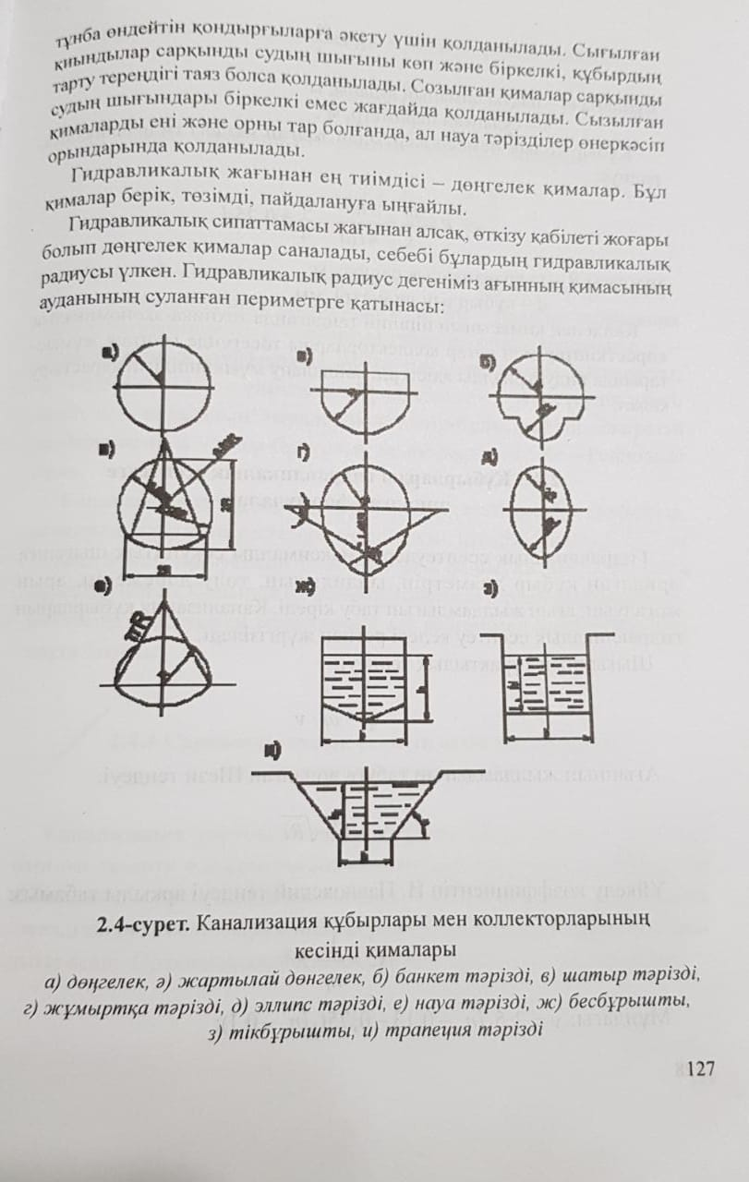

Slide 5
